Slide 1
面向線下聊天的一款APP
簡單
3
1
方便
“你好呀”
4
2
快速
精確

Slide 2
1
Why

Slide 3
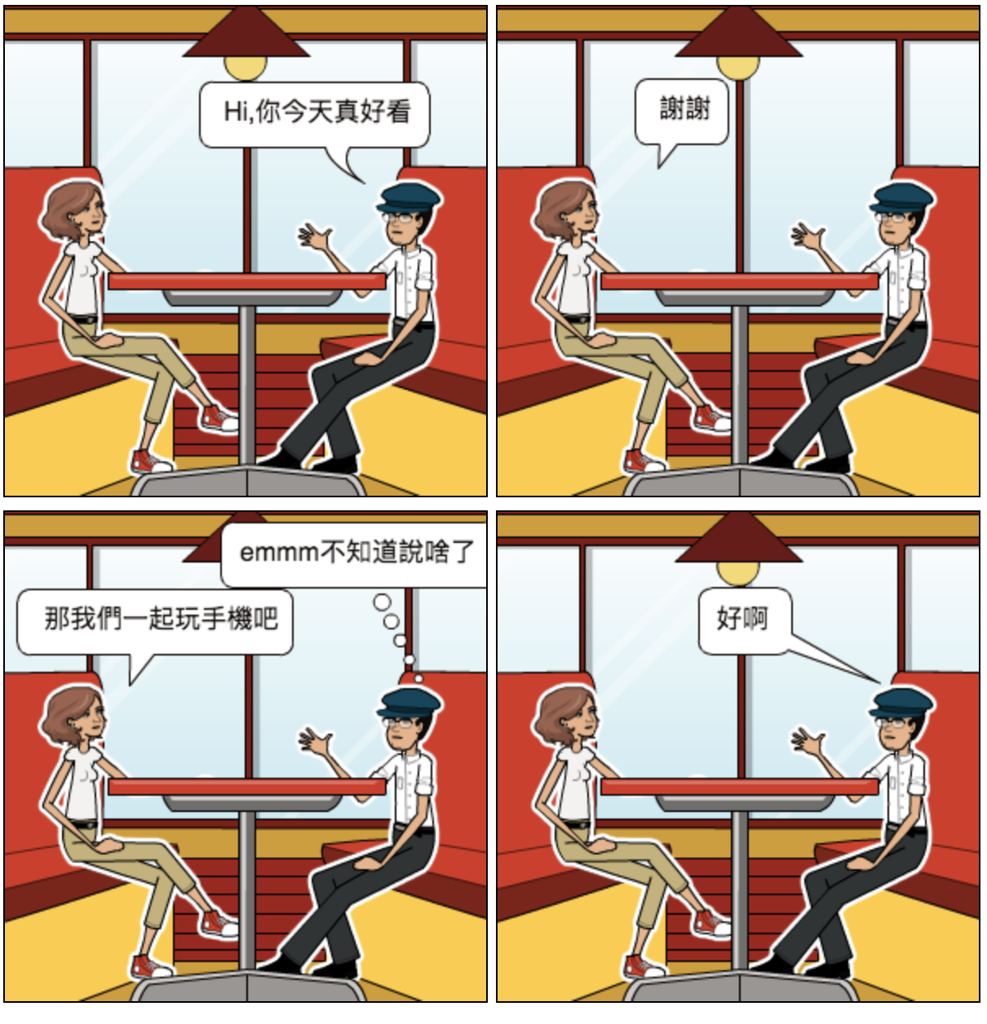

Slide 4

特色
1
语音识别
2
NLP
3
陌生人与好友
4
标签

Slide 5
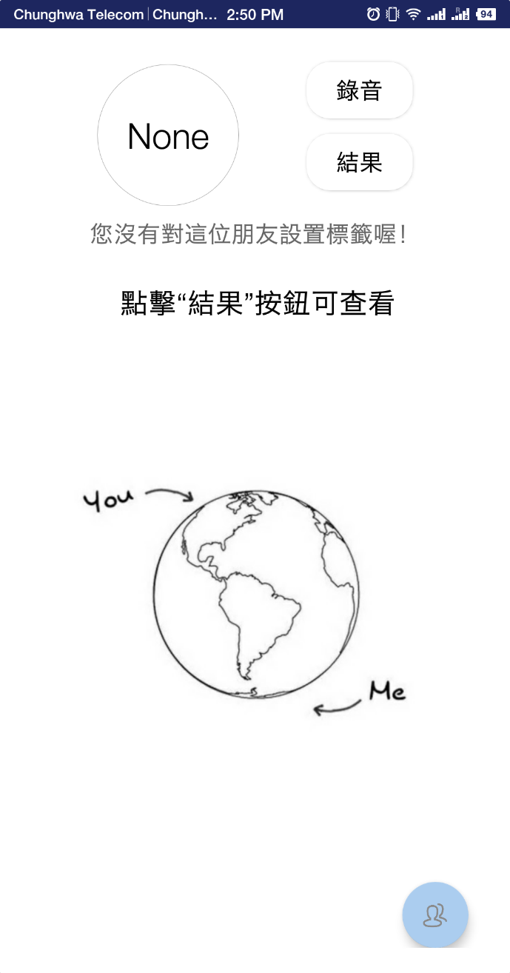
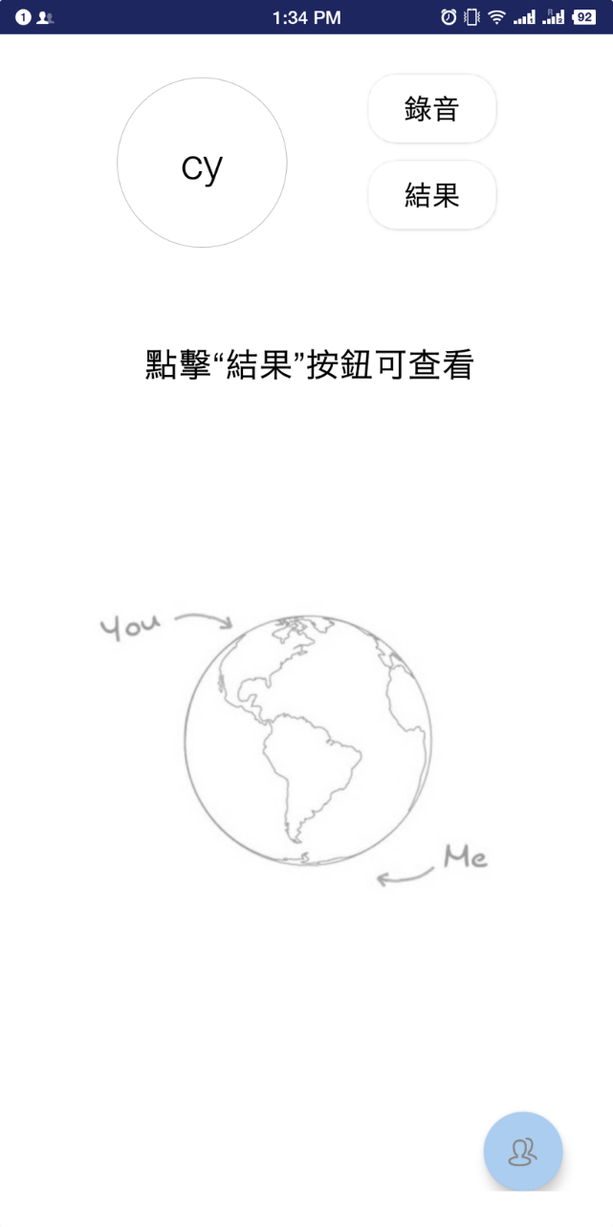
主界面

Slide 6
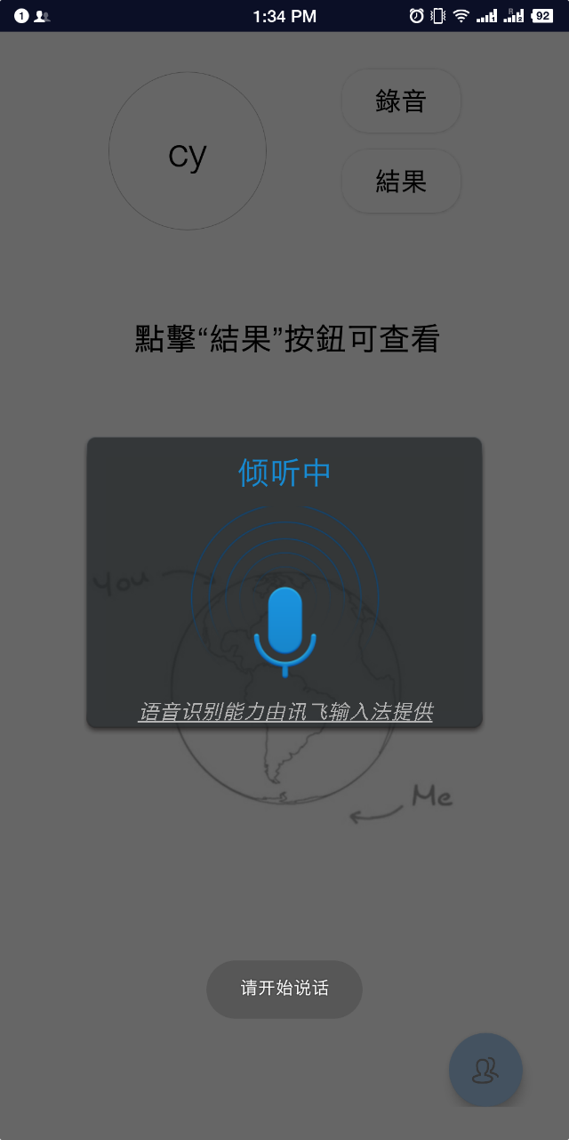
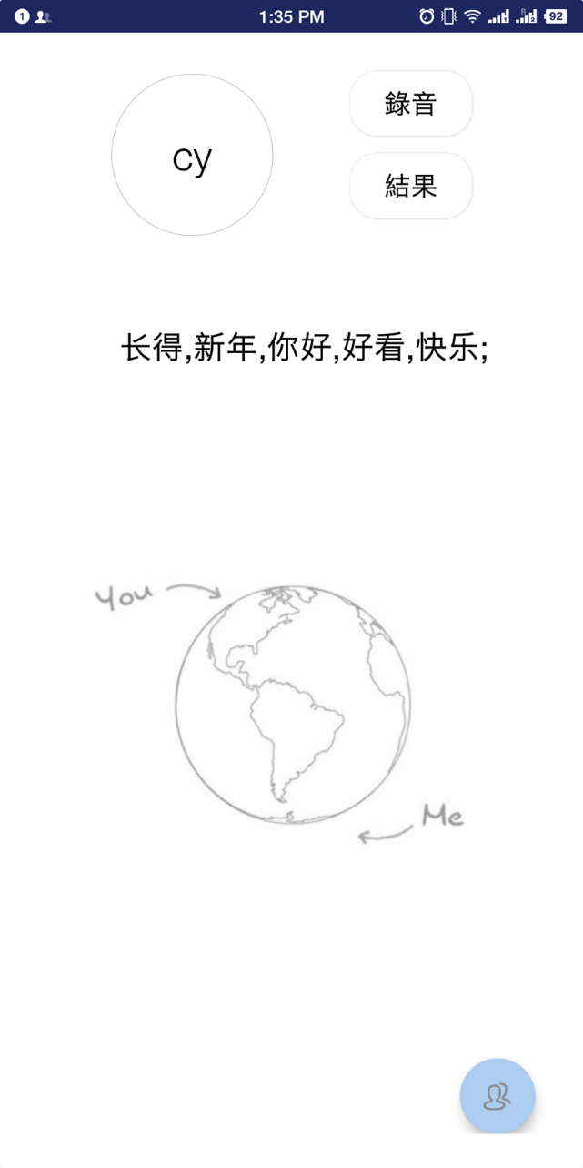
主界面

Slide 7
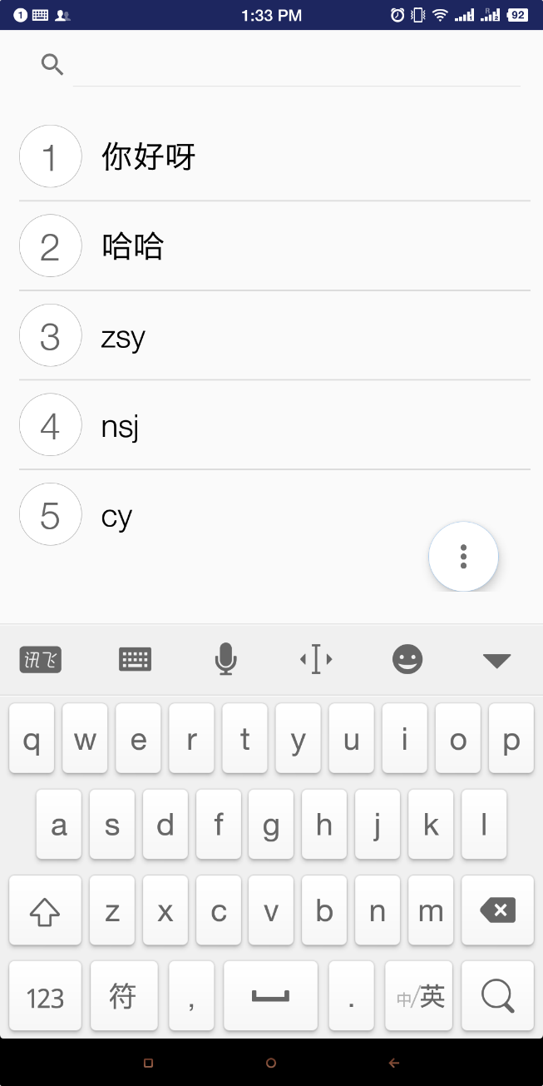

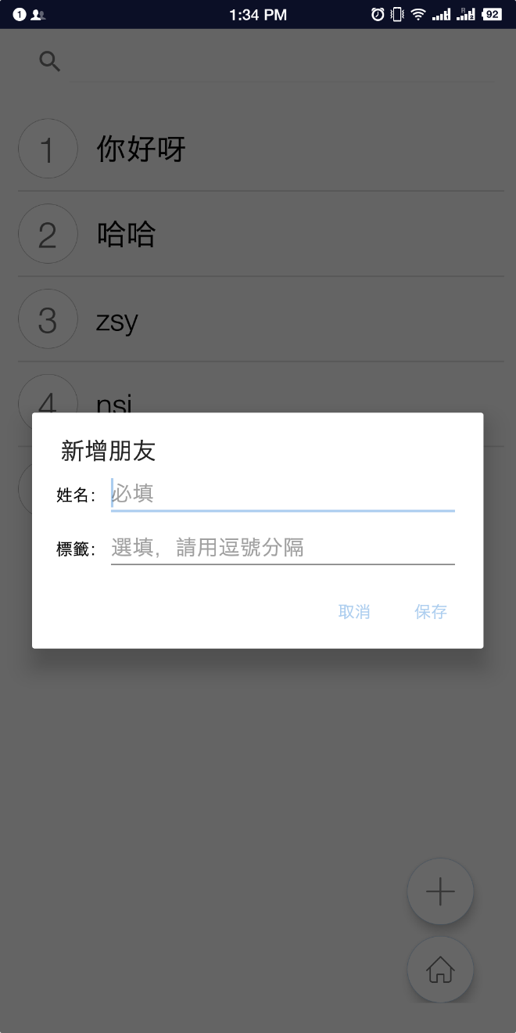
好友列表及搜索

Slide 8
2
Demo 演示

Slide 9
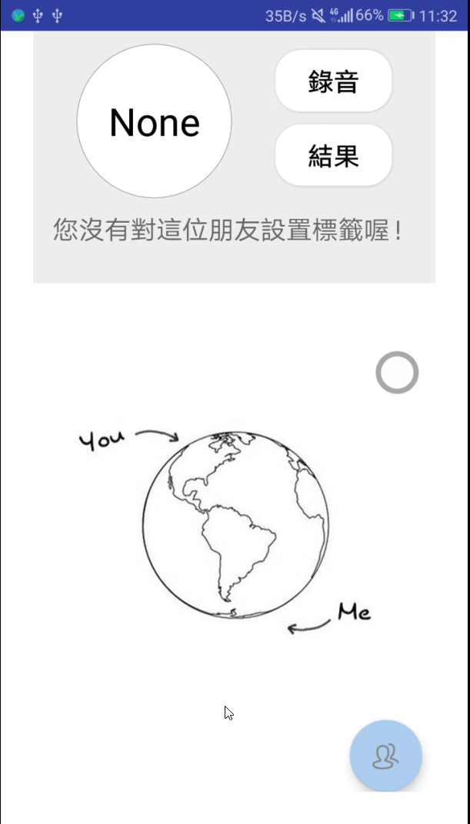
Demo 演示

Slide 10
待完善功能
1
语音识别增加语种（包括外语、方言）
2
分词语料库增加（人名、地名、用户自定义）
3
相关推荐

Slide 11
Q&A

Slide 12
謝謝大家
只是來玩玩隊 全隊敬上

